Slide 1
Симметрия
относительно точки

Slide 2
Симметрия относительно точки
Точки А и А₁ называются симметричными относительно точки О (центр симметрии), если О – середина отрезка АА₁.
Точка О считается симметричной самой себе.
Симметрия относительно точки называется центральной симметрией
А₁
О
А
Точка О – центр симметрии

Slide 3
Построить отрезок А₁В₁ симметричный отрезку АВ относительно точки О
Точка О –
центр симметрии
А₁
В
О
В₁
А
Замечание:
при симметрии относительно центра изменился порядок точек (верх-низ, право-лево).
Например, точка А отобразилась снизу вверх; она была правее точки В, а ее образ точка А₁ оказалась левее точки В₁.

Slide 4
a₁
a
Построить луч симметричный лучу
относительно точки О
Точка О –
центр симметрии
a
Начало луча
А₁
В
О
В₁
А
a₁

Slide 5
b
a
Если центр симметрии
в начале луча, то при симметрии луч отобразится на …
О
О
b₁
Если центр симметрии принадлежит лучу, то при симметрии …
a₁

Slide 6
a₁b₁
ab
∠
∠
Построить угол симметричный углу
относительно точки О
Точка О –
центр симметрии
a
b
C
Вершина угла
В
А₁
О
В₁
А
C₁
a₁
b₁

Slide 7
b
a
Если центр симметрии
в вершине угла, то при симметрии угол отобразится на …
О
a₁
b₁

Slide 8
n
Если центр симметрии принадлежит стороне угла, то при симметрии …
m
О
m₁
n₁

Slide 9
n
Если центр симметрии расположен во внутренней области угла, то при симметрии …
m
О
m₁
n₁

Slide 10
В
Замечание.
Если центр во внешней области фигуры, то исходная и симметричная фигура не имеют общих точек.
А
С
О
С₁
А₁
В₁

Slide 11
Замечание.
Если центр во внутренней области фигуры, то исходная и симметричная фигура имеют общие точки
(6-угольник).
В
С₁
А
О
А₁
С
В₁

Slide 12
Замечание.
Если центр на стороне фигуры, то исходная и симметричная фигура имеют общие точки (отрезок СС₁).
В
С₁
А
О
А₁
С
В₁

Slide 13
В
Замечание.
Если центр в вершине фигуры, то исходная и симметричная фигура имеют общую точку (точка С).
А
С
О
А₁
В₁

Slide 14
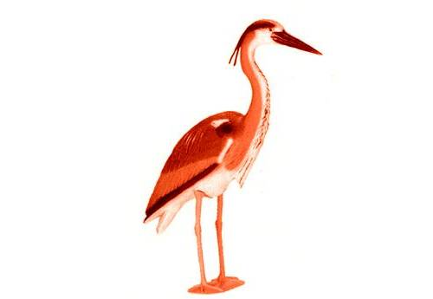
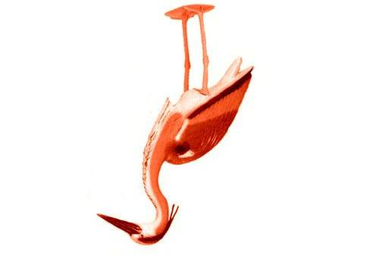

Slide 15
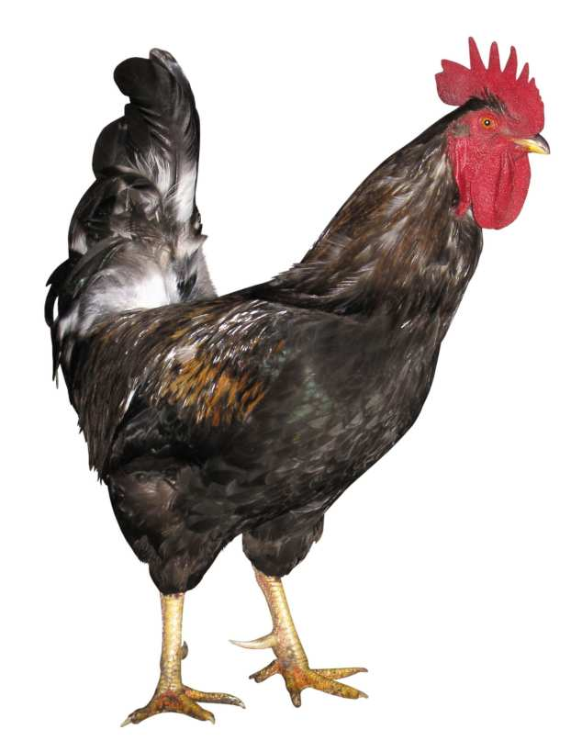
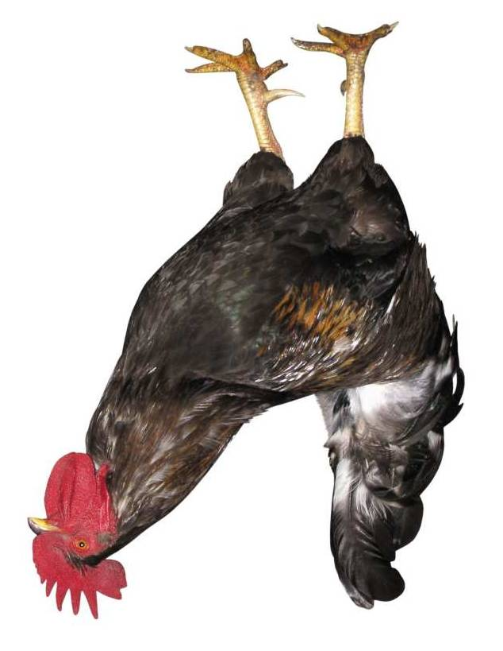
т. О – центр симметрии
О
Булавин Павел, 9В класс.

Slide 16
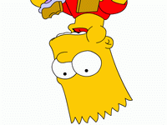
т. О – центр симметрии
A₁
C
O
B₁
B
A
C₁
Савченко Миша, 9В класс.

Slide 17
Фигура называется симметричной относительно точки О, если для каждой точки фигуры симметричная ей точка относительно точки О также принадлежит этой фигуре.

Slide 18
Правильный треугольник
Правильный шестиугольник
Отрезок
Любая точка прямой
Какая точка является центром симметрии фигур?
прямая
Параллелограмм
Прямоугольник

Slide 19
Фигура называется симметричной относительно точки О, если для каждой точки фигуры симметричная ей точка относительно точки О также принадлежит этой фигуре.
Какие буквы имеют центр симметрии?
S
Z
О
Ф
Х
И

Slide 20
Стоя перед чёрной доской и рисуя на ней мелом разные фигуры, я вдруг был поражен мыслью: почему симметрия приятна глазу? Что такое симметрия? Это врождённое чувство, отвечал я себе. На чём оно основано?
Л.Н.Толстой «Отрочество»

Slide 21
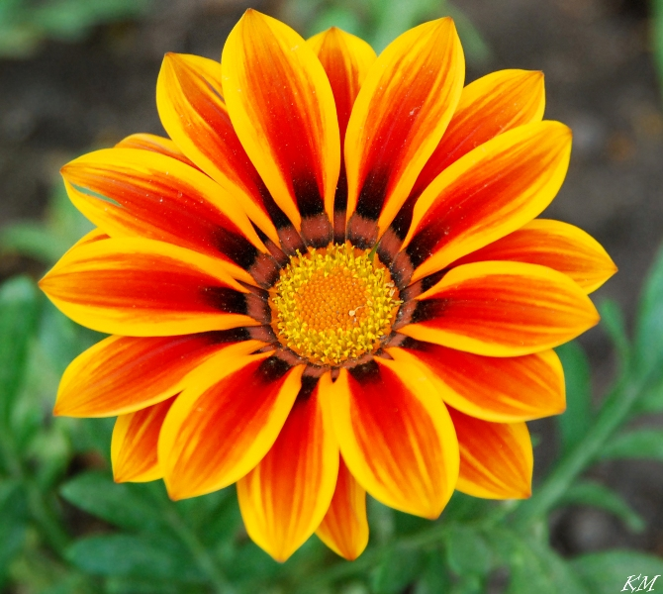
http://www.point.ru/photo/galleries/12876/

Slide 22
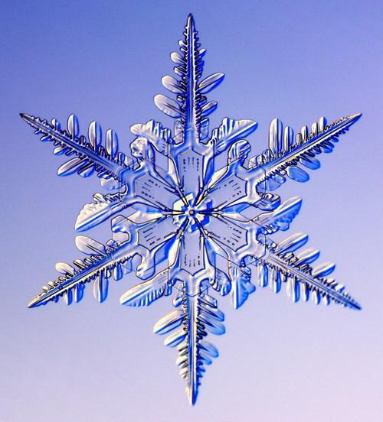
http://www.point.ru/photo/galleries/12876/

Slide 23
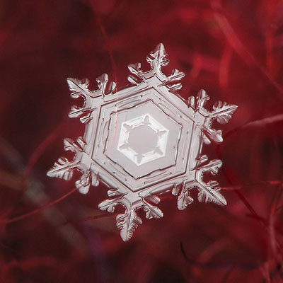
http://www.point.ru/photo/galleries/12876/

Slide 24
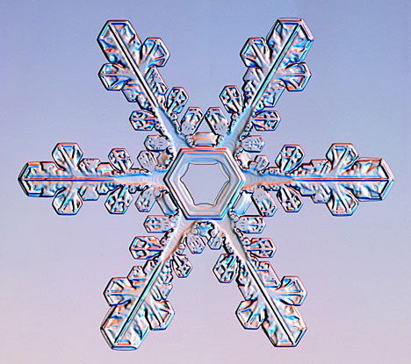
http://www.point.ru/photo/galleries/12876/

Slide 25
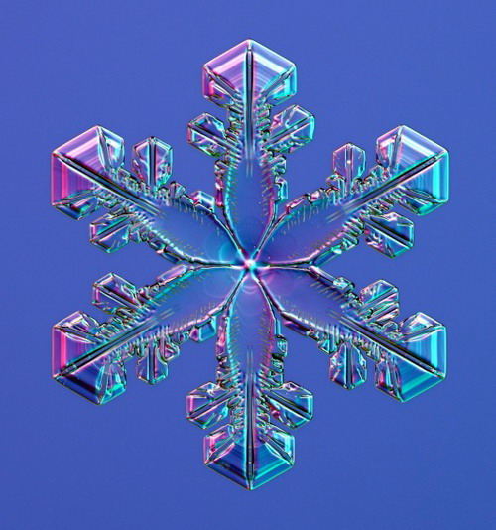
Хотите увидеть больше?
ВАМ СЮДА:
http://www.point.ru/photo/galleries/12876/

Slide 26
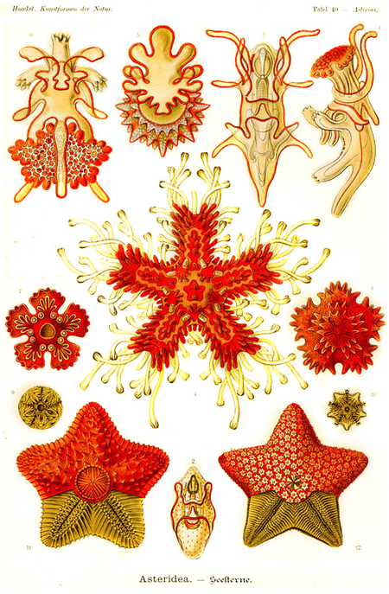
Причудливые формы в природе
http://www.lookatme.ru/flows/illyustratsiya/posts/36694-ernst-haeckel
Обладает ли центральной симметрией 5-угольник?
Notes:
При просмотре слайда 27, опять, как в случае с правильным треугольником может возникнуть ощущение симметрии. Симметрия действительно есть, но не центральная, а осевая, о которой мы будем говорить на следующем уроке. И осей симметрии здесь несколько! А вот центра симметрии нет.

Slide 27
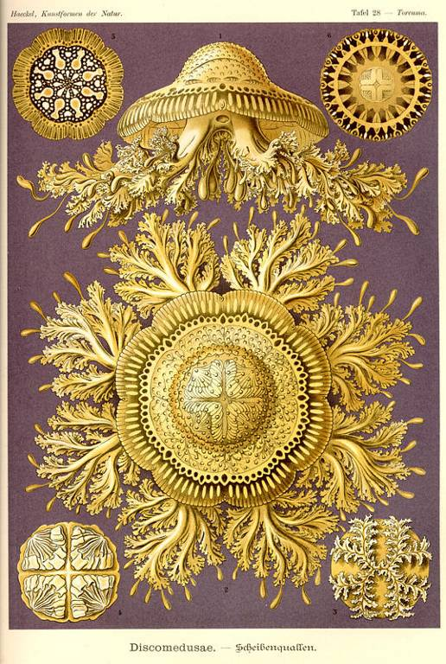
Причудливые формы в природе
Хотите увидеть больше? ВАМ СЮДА:
http://www.lookatme.ru/flows/illyustratsiya/posts/36694-ernst-haeckel

